Slide 1
Applicatie Barroc IT
Tom Smitch
Steven Logghe
Santino Bonora

Slide 2
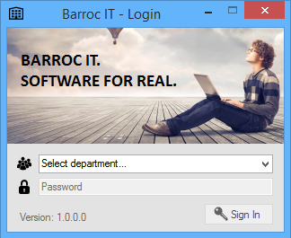
Loginscherm
Loginscherm als start
Finance, Development en Sales
Admin functie
^^^^^^^^

Slide 3
Hoofdmenu
4 tabbladen, Customers, Invoices, Projects en Appointments
Tabbladen kunnen onzichtbaar, onverwerkbaar zijn, afhangkelijk van afdeling

Slide 4
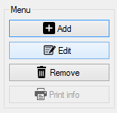
Toevoegen, wijzigen en verwijderen
Toevoegen, verwijderen en verwijderen.
Printen

Slide 5
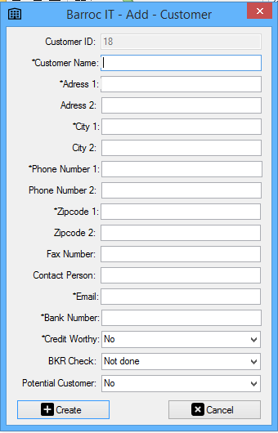
Toevoegen, wijzigen en verwijderen
Invulbare velden
Nodige vensters
Edit venster

Slide 6
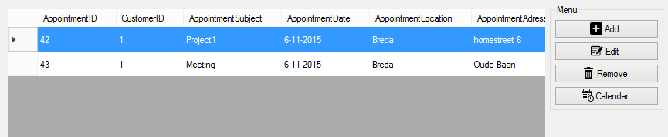
Facturen, projecten en afspraken
Selecteer klant voordat je toevoegd
Kalender

